Slide 1
（ホワイトハット）ハッカーになろう！
情報システム学科 井関 文一

Slide 2
ハッカーって何？
ハッカー（Hacker) ＝ ？
ネットワーク犯罪者？
ネットワークに侵入して破壊する？
ネットワーク盗聴？
個人データを盗み出す？
悪者，悪人，無法者？
本来は，優れた人の称号

Slide 3
RFC （Request For Comment）
IETF インターネット エンジニアリング タスク フォース
RFC IETF が管理するインターネット上の法律書
インターネット上の約束事は全てRFCに従わなければならない．
従わないと
通信できません!!!

Slide 4
RFC （Request For Comment）
インターネットの通信規約，アイディア，用語，ジョークなど
  WWWの通信方法
  メールのやり取り
  伝書鳩でネットワーク通信する方法（ジョーク）
RFC1983（1996）, RFC2828（2000）
用語定義

Slide 5
RFC （Request For Comment）
Hacker
  hacker とは、特にシステムやコンピュータやコンピュータ ネットワークの内部構造に関して詳しい知識を持つことに喜びを感じる人のことである。この専門用語はしばしば悪い言葉の意味として悪用される。 その場合は“cracker” が適切な用語である。
  コンピュータに強い興味を持つ者。彼らは、コンピュータについて学ぶことを楽しみ、色々な実験を行う。
  推奨される定義は、それらの元来の意味 である。当時、この用語は、「物事を完全に把握し、カッコよく何かを起こす者」という中立的あるいは好意的な響きをもっていた。今日、この用語は、特に報道関係者によって、しばしば、「クラッカー（cracker）」の軽蔑的な意味をもつように濫用されている。

Slide 6
ハッカーって何？
ハッカー（Hacker) ≠
ネットワーク犯罪者？
ネットワークに侵入して破壊する？
ネットワーク盗聴？
個人データを盗み出す？
悪者，悪人，無法者？
＝ クラッカー （Cracker）

Slide 7


ハッキング（Hacking）
物事の本質を知ろうとすること （叩き切る，切り刻む）
テレビは何で映るんだろう？
自動車の仕組みは？
コンピュータは何で言う事を聞いてくれないの？
中身を調べちゃえ!!

Slide 8
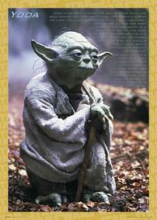
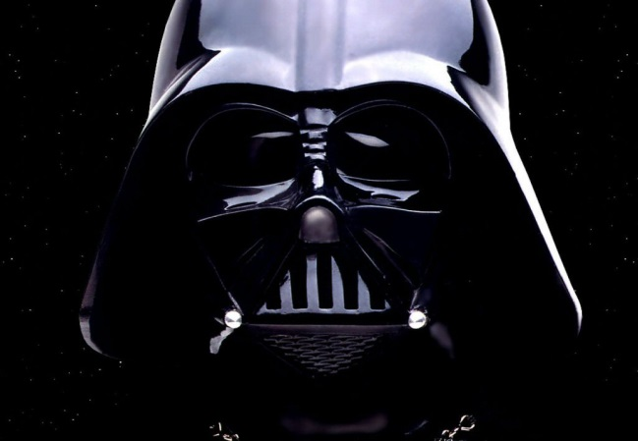
フォースの暗黒面 (star wars 風)
フォース
ジェダイ
ーーーーーー ダークサイド
シス
ジェダイ
フォース
ダークサイド
シス

Slide 9
ハッキングの暗黒面
ハッキング
ハッカー
ーーーーーー ダークサイド
クラッカー
ハッカー
ハッキング
ダークサイド
クラッカー

Slide 10
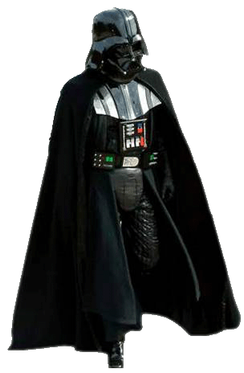
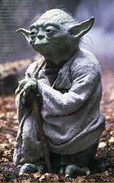
アイツはシスだ!! （映画の内容とは無関係です．念のため）
私は最強のジェダイだ
ジェダイだ
悪いやつだ
ジェダイは悪い奴だ!!
あ奴はシスじゃ

Slide 11



アイツはクラッカーだ!!
俺は天才ハッカーだ!!
ハッカーだ
悪い奴だ
皆さん．ハッカーは悪い奴ですよ!!
アイツはただのクラッカーだよ

Slide 12
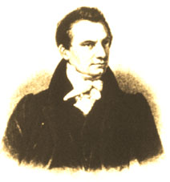
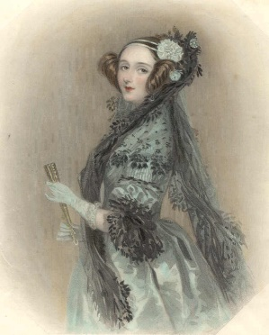
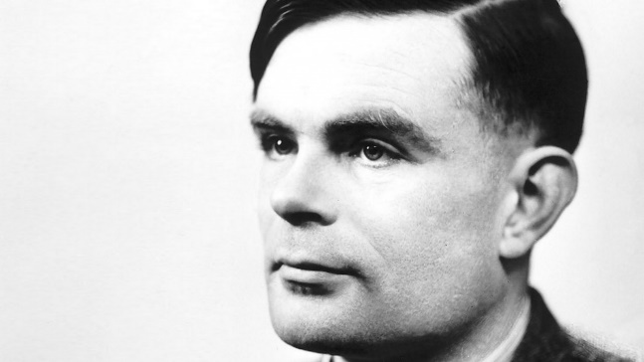
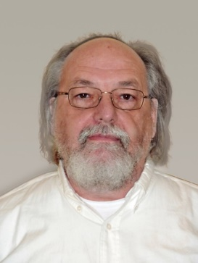
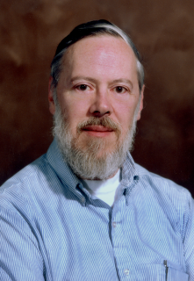
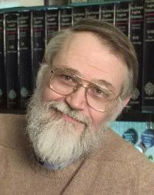
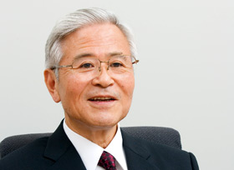
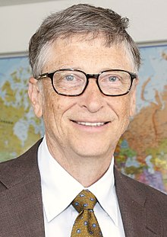
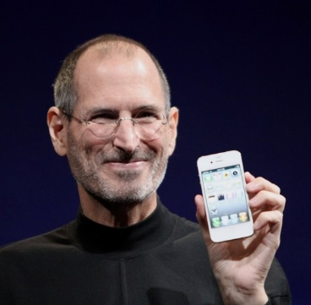
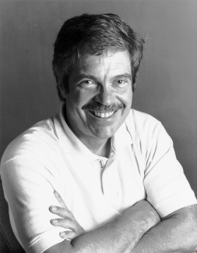
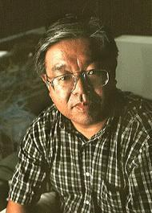
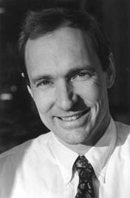
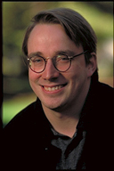
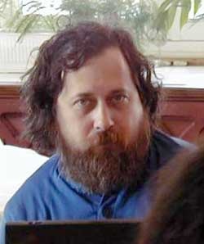
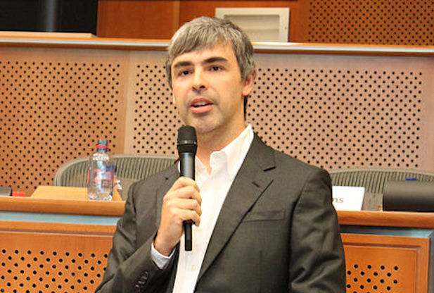
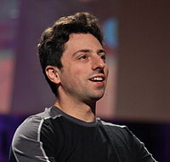
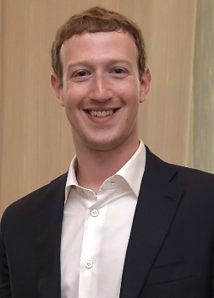
時代を作り上げて来たハッカー達
バベッジ
エイダ
チューリング
トンプソン
リッチー
カーニハン
嶋 正利
ゲイツ
ジョブス
アラン・ケイ
村井 純
ティム
リヌース
ストールマン
ペイジ
ブリン
ザッカーバーグ
バベッジ
エイダ
チューリング
トンプソン
リッチー
カーニハン
  嶋 正利
  ゲイツ
  ジョブス
  アラン・ケイ
村井 純
ティム
リヌース
ストールマン
ペイジ
ブリン
ザッカーバーグ

Slide 13
ハッカー
深い知識と高度な技術，高い倫理感
  どのような難問も魔術師の如く解決
  秩序の守護神 （攻めるより，守るほうが遥かに難しい）
  コンピュータが対象とは限らない
    ex.) Life Hacker
  ウィザード・ハッカー， ホワイト（ハット）・ハッカー

Slide 14
ハッカーの知識 （セキュリティ入門）
守るためには相手の攻撃手段を熟知する
  パスワード クラックキング
  Wi-Fi クラッキング
  BOF アタック
  便利なものには必ずセキュリティリスクが存在する
    利便性と安全性はトレードオフの関係にある
利便性
安全性

Slide 15


パスワード
コンピュータ内ではパスワードは生のままではなく，ハッシュ値化されて保存される
ハッシュ値化は一方向ハッシュ関数によって計算される
パスワード
ファイル
パスワード
比較
ハッシュ値化

Slide 16
一方向ハッシュ関数
一方向ハッシュ関数とは
  ハッシュ値（メッセージダイジェスト：MD）を計算する関数
  MDは元のデータの特徴を取り出したもの
  元のデータが１bit でも変化すると，MDは大きく変化する
  MDから元のデータを計算することは，非常に困難
  MD5, SHA1, SHA2 など
メッセージ（データ）
メッセージダイジェスト
衝突
衝突
一方向ハッシュ関数

Slide 17
パスワード
コンピュータ内ではパスワードは生のままではなく，ハッシュ値化されて保存される
ハッシュ値化は一方向ハッシュ関数によって計算される
例）
$6$GmOzOFcr7Q6dNT//$gZ6TVQSMaUB1Pf/3jxD8q1WjbkCZRsnFPUalDuT.y2jiTBx9G/NrHdohaQKjsF/4vGPJ7Jkh1PRcSB0jRo9zQ.
パスワード
ファイル
パスワード
比較
ハッシュ値化

Slide 18
パスワード クラッキング
John the Ripper
  - https://www.openwall.com/john/
Demo
（解析用）辞書 に載っているような物は簡単に解読可能

Slide 19
Wi-Fi セキュリティ
X あまり意味がない
SSIDステルス
MACアドレス制限
WPS
暗号化
WEP
WPA, WPA2
WPA3（2018.6）
PSK: ホットスポットの同一PSK
X あまり意味がない
△ 可能なら使わない方が良い
XX 絶対に使うな！
△ 暗号方式にAES，複雑なPSKを使用
? 既にいくつかの脆弱性が…
X 明らかにヤバい

Slide 20
Wi-Fi クラッキング
APとのコネクション時のパケットからPSKを推測
既にコネクションが張られている場合は，切断信号を送信する
（解析用）辞書 に載っているような物は簡単に解読可能

Slide 21
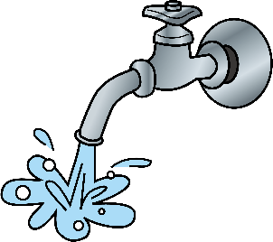
BOF Attack
Buffer Over Flow Attack
  バッファ（データの格納領域）からあぶれ出たデータを利用して，データ中のプログラムを起動させる （もしくは本来のプログラムを誤作動させる）
バッファ
データ

Slide 22
プログラムの構造
プログラムのメモリ配置 （OSに依存）
テキスト領域（プログラムコード）
Low Address
静的領域（静的変数）
ヒープ領域
スタック領域
High Address

Slide 23
プログラムのスタック領域
データのメモリ配置
2
-0x30
スタックポインタ
1
-0x28
buf[0]
-0x20
buf[1]
-0x18
buf[2]
-0x10
（buf[3]）
-0x08
rbp (buf[4])
リターンアドレス （buf[5]）

Slide 24
リターンアドレスの書き換え
何が起こっているの
2
1
buf[0]
buf[1]
dummy 関数
buf[2]
（buf[3]）
main 関数
rbp (buf[4])
sum 関数
リターンアドレス （buf[5]）

Slide 25
BOF Attack
プログラムをデータとして流し込みリターンアドレスを破壊して，流し込んだプログラムの先頭にリターンするようにする
プログラムをデータとして流し込む
リターンアドレス

Slide 26
BOF Attack 防御
実際にはいくつかの対策がある
  ASLR (Address Space Layout Randomization)
    - データの領域をランダムに配置する
  DEP (Data Execution Prevention)：NX
    - データの領域中に存在するコードの実行を禁止する
  SSP (Stack Smashing Protector)：スタック カナリア
    - スタックの破壊を監視する (DEADBEEF)
  PIC (Position Independent Code)
    - テキスト領域のアドレスを可変にする

Slide 27
（ホワイトハット）ハッカーになろう
https://cruel.org/freeware/hacker.html
  プログラミングを勉強しよう (作って公開する)
  HTML（ホームページ）を書いてみよう
  英語を勉強しよう （せめて文章が読めるくらい）
  正しい倫理観を持とう （ダークサイドに落ちないように）
  何に対しても「不思議」だという気持ちを持とう
    Sense of Wonder
  SFを読もう （小説・マンガ）

